Slide 1
Лекарственные растения.

Slide 2
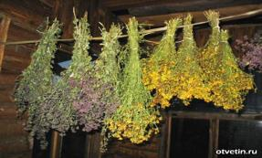
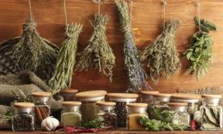
История.
Археологические находки свидетельствуют о том, что древние люди ещё в эпоху первобытно-общинного строя использовали растения для лечения ран.
Документальные записи были сделаны в Древнем Египте ещё за 4000 лет до н.э.
Однако настоящий рывок в области исследования лекарственных свойств растений был сделан в Древней Греции, где жили и работали многие выдающиеся ботаники, врачи и натуралисты. Также упоминаются лекарственные травы и в мифах древних греков.

Slide 3
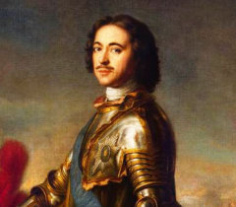
История.
В эпоху Петра Первого были созданы первые аптеки и аптекарские огороды при них в Москве, Петербурге и других городах.
Пётр Первый считал, что Сибирь обладает уникальными запасами лекарственных трав.
Для изучения лекарственных трав Пётр Первый отправил экспедицию в Восточную и Западную Сибирь для сбора этих трав. Путешествуя 8 лет, было собрано более 380 видов сибирских растений.

Slide 4
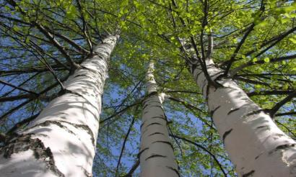
Береза.
Род листопадных деревьев и кустарников семейства Берёзовые (Betulaceae). Берёза широко распространена в Северном полушарии; на территории России принадлежит к числу наиболее распространённых древесных пород. Общее число видов — около ста или немного больше.
Почки и листья применяют в медицине.

Slide 5
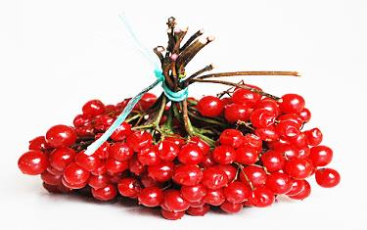
Калина.
Калина — род древесных цветковых растений семейства Адоксовые. Более 150 видов, распространённых большей частью в северном полушарии.
Плоды некоторых видов употребляют в пищу. Кора и плоды некоторых видов (например, калины обыкновенной) используются в научной и народной медицине.

Slide 6
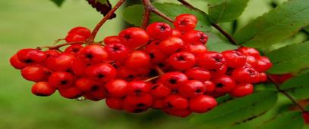
Рябина.
Рябина — род относительно невысоких древесных растений трибы Яблоневые семейства Розовые.
Плоды рябины использовались в народной медицине как противоцинготное, кровоостанавливающее, мочегонное, желчегонное, потогонное, слабительное и как средство от головной боли; в научной медицине рябина не используется.

Slide 7
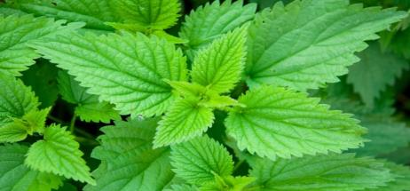
Крапива.
Крапива — род цветковых растений семейства Крапивные.
Ряд видов применяется в медицине и может применяться в пищу и на корм скоту.
Крапиву применяют также при уходе за волосами, отвар крапивы помогает при выпадении волос.

Slide 8
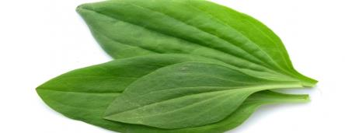
Подорожник.
Подорожник — род одно- и многолетних трав, реже полукустарников семейства Подорожниковые.
Подорожник большой и подорожник блошиный — ценные лекарственные растения, даже введённые в культуру. Подорожники обладают кровоостанавливающим, противовоспалительным и ранозаживляющим действием — известно, что листья этого растения (их необходимо предварительно разжевать или растолочь, чтоб пустили сок) прикладывают к ране для обеззараживания и скорейшего заживления.

Slide 9
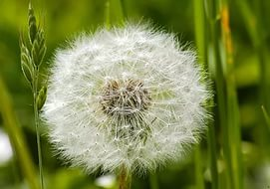
Одуванчик.
Одуванчик - род многолетних травянистых растений семейства Астровые , или Сложноцветные.
Корень одуванчика лекарственного, накапливающего осенью до 40%инулина используют в качестве лекарственного сырья. Сушёный корень применяют в виде отвара, густого экстракта как горечь для усиления секреции пищеварительных желёз и как желчегонное средство, укрепляющее и оздоравливающее печень. Настойка корня одуванчика возбуждает аппетит, обладает спазмолитическими, слабительными и кровоочистительными свойствами

Slide 10
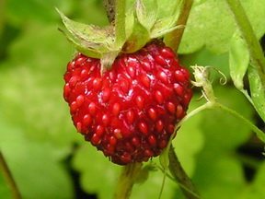
Земляника лесная.
Земляника лесная, или Земляника обыкновенная (при переводе иногда: Дикая земляника, Европейская земляника; культурные сорта: Земляника альпийская) — вид растений рода Земляника семейства Розовые.
Водный настой листьев земляники лесной применяются в качестве мочегонного средства при мочекаменной и желчнокаменной болезнях. Их употребление также назначается при диабете и малокровии.
Плоды применяют как витаминное средство.

Slide 11
Правила сбора лекарственных растений.
Важно уметь отличить лекарственные растения от близких с ними по виду, но не лекарственных.
Необходимо знать какие части растений являются лекарственными.
Необходимо знать в какой период нужно собирать лекарственные растения

Slide 12
Сушка лекарственных растений.
Растения сушат на воздухе, в тени, под навесом в хорошо проветриваемых помещениях.
В процессе сушки растения необходимо переворачивать несколько раз в день.
Растения раскладывают тонким слоем на стеллажи
Сушка заканчивается через 3-7 дней.
Растения необходимо беречь от ветра, дождя и росы.
Листья и травы сушить под лучами солнца нельзя, так как растения теряют окраску.

Slide 13
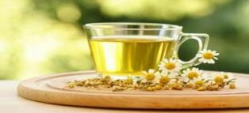
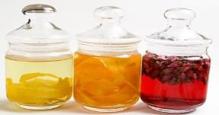
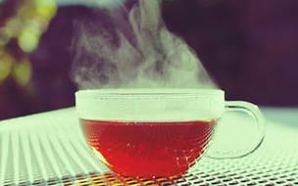
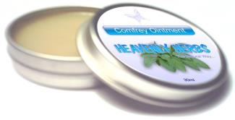
Применение лекарственных растений.
Отвары.
Настойки.
Чаи.
Мази.

